Slide 1

資料庫設計
SQL語法 - Java程式語言簡介

Slide 2
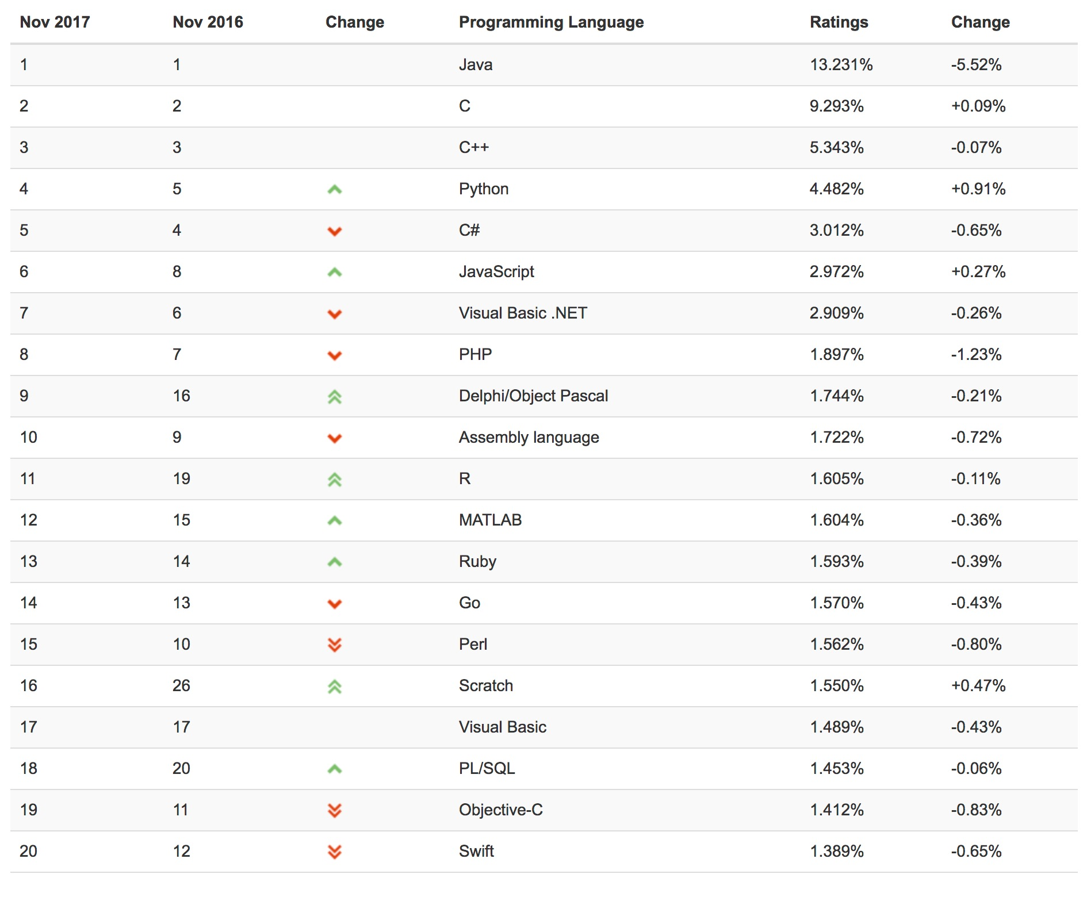
Java

Slide 3
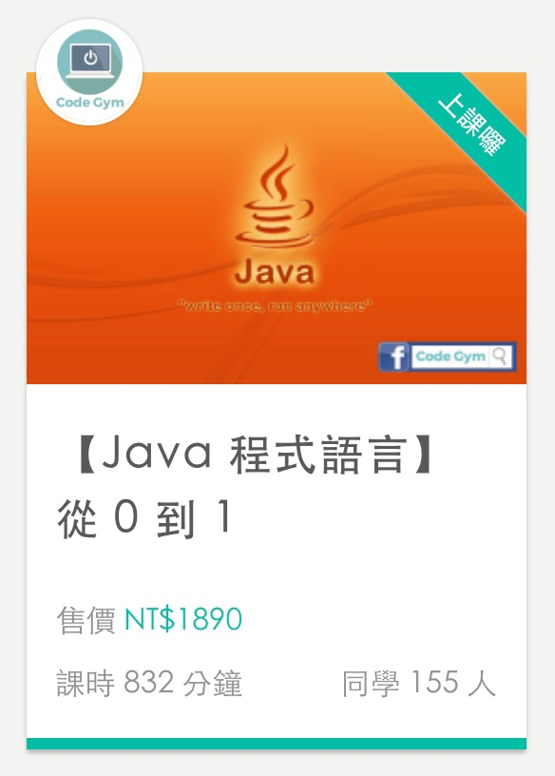
【Java程式語言】從0到1
JAVA 基礎知識教學
物件導向觀念
Google人工智慧應用
網站系統架設

Slide 4
程式與資料庫課程內容
Java環境安裝
Java串接資料庫(JDBC)
程式管理資料實作應用
動態網站與資料庫結合
ORM(物件與關聯式資料庫模型)

